Slide 1
ＰＦＩによる各種住宅整備の実務 －実践・各種住宅と複合施設整備ー
2022年11月
一般社団法人 国土生活研究会
理事 伊庭 良知
y.iba.jj2@gmail.com

Slide 2
国の住宅制度：少子高齢社会と住宅政策
国交省住宅局資料
重層的かつ柔軟な住宅セーフティーネットの構築
民間賃貸住宅
公営住宅
地域優良賃貸住宅
高齢者、障害者等の円滑な入居を促進するため、民間賃貸住宅の空家リフォームを支援
真に住宅に困窮する低額所得者向けの賃貸住宅として、地方公共団体が供給
公営住宅を補完する賃貸住宅として、地方公共団体と民間事業者が連携して供給
賃貸住宅空家
413万戸
（空家率18.8%）
空家の有効活用による重層的な住宅セーフティネットの確率
地方公共団体への交付金・民間事業者への直接補助による支援

Slide 8
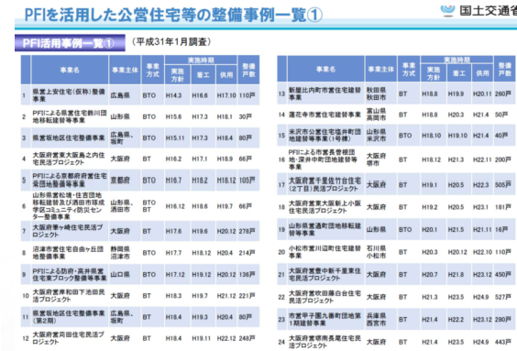

Slide 9
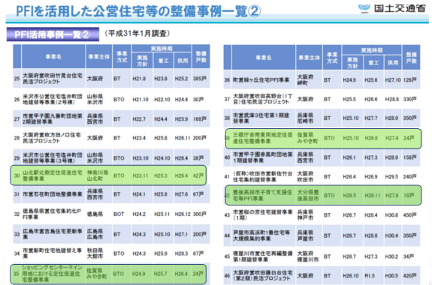

Slide 10
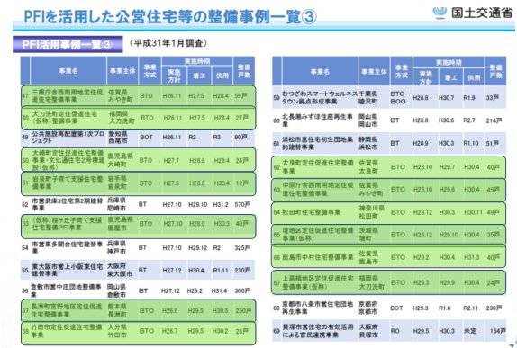

Slide 11
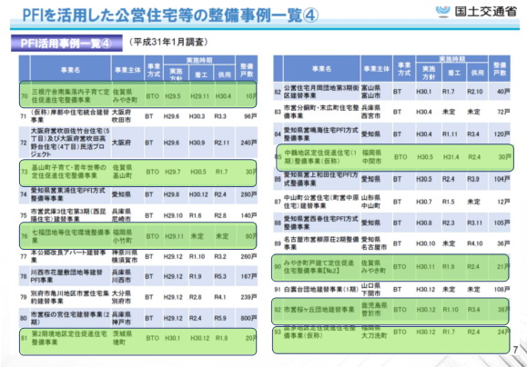

Slide 12
低所得者向け公営住宅

Slide 14
住宅整備に係る機能分析（どんなチームを？）
設計
これで
フル装備
案件によって
必要ない
機能もでてくる
ブルーの
いつも必要な機能
発注情報あり次第
早い時期から
準備する
その他機能は
情報入り次第
各エリアで
準備に入る
コンソ―シャムチーム
代表企業の選定
プロジェクト
マネージャの
選定
事業目論見者
の
ブラッシュアップ
コンセプト構築
提案策定会議の
推進
オリジネーター
取り組みたい
と
言い出す人
事業目論見書を作る
必要機能企業の
選定・働きかけ
コアメンバー
企業数社
チーム協議
応募
提案提出
建設
維持管理
運営
移転支援
民間収益
融資組成
住宅関係は
比較的機能が簡単
取り組みやすい
提案策定

Slide 15
目論見書

Slide 16
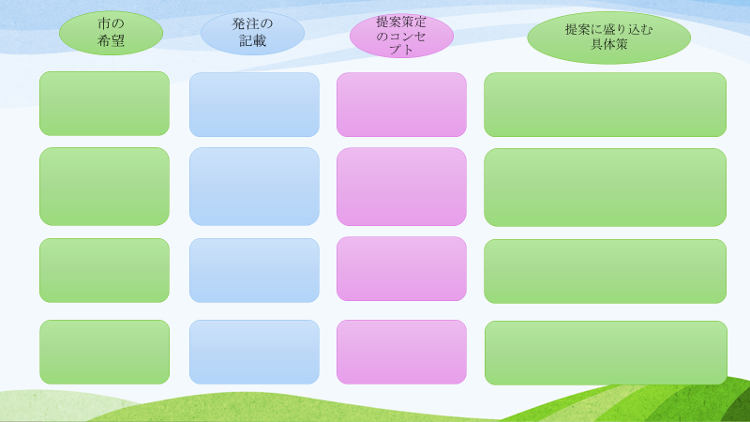
目論見書

Slide 17
現在発注中の住宅PFI案件
岡山県倉吉市 市営長坂新町住宅等建替事業 9月募集公告
大分県 県営明野住宅建替事業 10月入札公告
茨城県つくばみらい市 子育て支援住宅事業 8月実施方針公表
兵庫県尼崎市 市営若草住宅建替事業 10月入札公告
静岡県 県営住宅原団地建替整備事業 6月入札公告

Slide 18
公営住宅法に基づく公営住宅ＰＦＩの特徴
法で家賃が安く抑えられるので、社会資本総合交付金と家賃だけでは、事業資金を賄えない。完全な「０」系にはならない。
憲法25条の生活権に基づく福祉事業であるので、ある程度の一般財源からの支援も当然とも考えられる。
なので、財政上、一般財源からの支出をＭＩＮ．にする努力をする。
集約・高層化し、余剰地の活用で資金を稼ぎ出す。
住居集中地域とし、民間収益施設を併設、税収（固定資産税、法人住民税、消費税など）増や定期借地料収入、家賃収入などを稼ぎ出す。
社会資本総合交付金＋過疎債・合併特例債など＋家賃＋一般財源補填のスキームとして、国の交付税措置や交付金をＭＡＸにする。
他の公共施設を併設し、他の公共施設整備費の削減により資金を生み出す。（ホール、図書館、公民館、都市公園、役所、消防署など）

Slide 19
題記案件に対し、想定されている手法
１．公営住宅の運営権方式
２．既存施設の維持管理・運営に関するＰＦＩ事業
３．包括委託は、２．と同様の手法
４．指定管理方式
以上の方式が考えられている。
各方式の説明とメリット、デメリットを以降、記載する。
なお、上記の手法の中から、最適手法を選定するために、プラットフォームの構築を提唱する。

Slide 20
１．運営権方式
次ページの通り、国は平成３０年度までに、６件の住宅事業の運営権を目指している。が、
なので、運営権を検討することは、国の方針にも合致する。
民間の自由な運営、空き室の利用、空きスペースの利用など、収益のあがる事業展開を民間に認め、提案させる。
公営団地が有する不動産価値を民間が少しでも活用することで、公有資産を利用した稼ぎを民間に考えさせる。
現在の指定管理料を、長期の視点で漸減しつつ、民間収益事業の拡大を図る。（指定料の漸減分を別事業で稼ぐ。）

Slide 21
運営権方式の概要
維持管理・運営を民間にゆだねる。
費用は、家賃収入、現状までの指定管理料（漸減させる）、民間収益事業での稼ぎで賄う。
包括的に任せることで、合理化する。
空き室・空きスペースなどを使った民間収益施設を許可する。
空き室での塾・託児所・デイサービス・出張鍼灸などなど
空きスペースでの駐車場事業、フリマ、などなど
１室の減面積や減築など、長期を視野にした更新事業の容認
将来出てくる更新事業の、減築や減面積を提案できる一括委託
民間収益施設の展開容認（賃貸住宅事業や賑わい施設展開）

Slide 22
２．既存施設の維持管理・運営に関するＰＦＩ事業
長期（１０～２０年）にわたる維持管理・運営を民間にゆだねる。
ＰＦＩにするのは、長期契約にすることと、民間収益事業の展開を認めるためである。
指定管理との違い
期間が長期にわたるため、民間側の事業が安定する。
事業実施の内容を民間が提案して決定できるため、民間の工夫の余地が高い。
制約はあるが、民間提案による投資、収益事業提案も可能で、稼げる可能性もでる。
運営権との違いは、募集時の提案に制限されること。運営権では、運営権事業期間中に、つぎつぎに提案投資や提案事業が可能。
運営権との違い
事業期間中に、新たな提案や投資ができない。提案時の考えに縛られる。

Slide 23
３．包括委託は、２．と同様の手法
ＰＦＩ方式でない包括委託は、
１．長期契約が不可（3から5年以内）ＰＦＩでは長期可能
２．それ以外は、ＰＦＩというより指定管理と同様。
３．ＰＦＩでは認められる、行政財産を使った収益事業は不可。
長期契約するメリット
事業が長期安定的に継続される。いつ首になるか、の心配がない。
包括することで事業規模を少しでも大きくできる。
地優賃10戸建設：2.5億円の事業＋公営住宅100戸30年の維持管理運営：1.5億円を含め4億円以上の事業にできる。
運営権方式なら、さらに、長期の事業期間20～30年の間に更新事業として100戸20億円の事業も含まれてくる可能性がある。

Slide 24
４．指定管理方式（地方自治法）
従来の事業方式
公共の定めた業務内容を、定められた費用で実行するだけ
期間は3から5年以内：継続性がないので、不安定でモチベーションも低くなる
民間の工夫が働きにくい。工夫してよくなっても、3年後、別の事業者がくれば、ノウハウも盗まれ、仕事も取られる。

Slide 25
事業方式 PFI（BTO）方式 事業期間 30年 ＊H30年３月より供用開始 施設概要 地域優良賃貸住宅、 ママカフェ、アフタースクール 事業費 約１０億円
2 子育て支援住宅（ハグ・テラス）
ＳＷ拠点整備事業を活用
子育て支援住宅
アフタースクール
ママカフェ

Slide 26
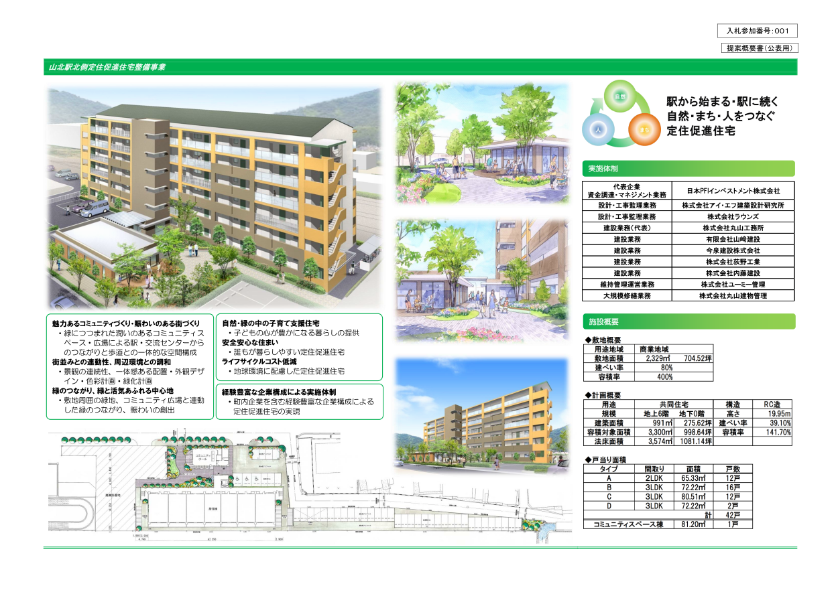
神奈川県山北町定住促進住宅整備ＰＦＩ（地域優良賃貸住宅）

Slide 27
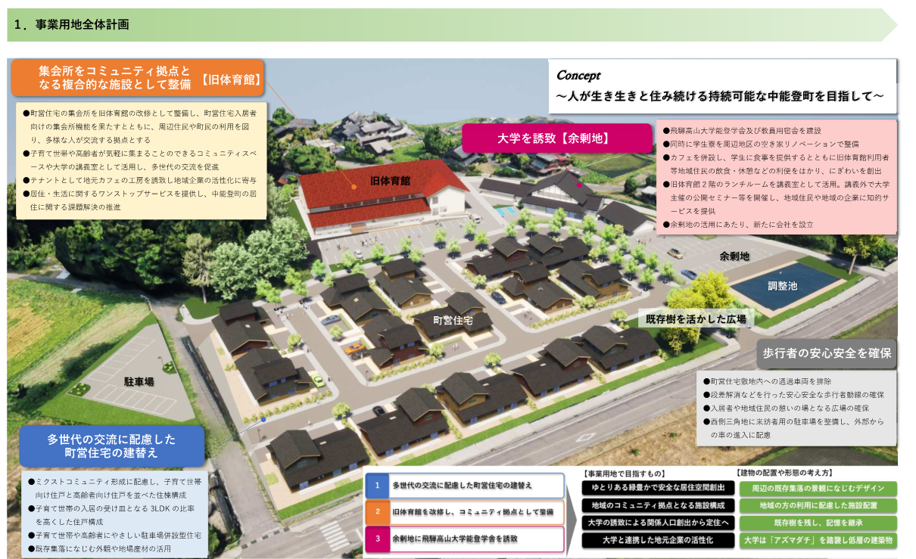
石川県中能登町 小学校跡地に公営住宅集約

Slide 28
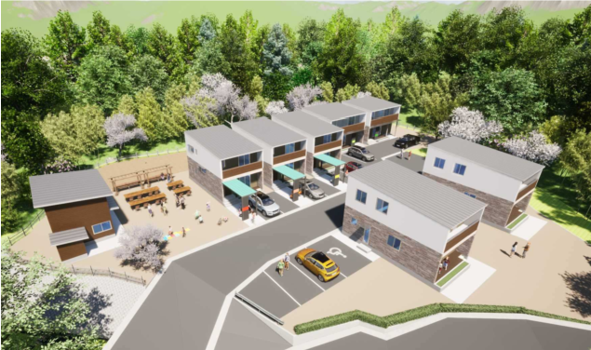
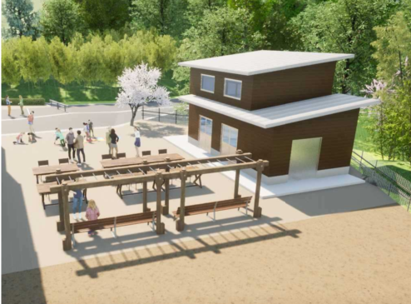
高知県日高村
子育て支援住宅
公共整備の供用空間をつかって
民間収益事業を展開
利用料を村に支払う。

Slide 29
ご清聴 ありがとうございました。
文責： 伊庭 良知
質問：y.iba.jj2@gmail.com

